Slide 1
Масленица в МЕЧТЕ
ФОТООТЧЁТ
Подготовила музыкальный руководитель : Марасанова Т.Б.
2023

Slide 2
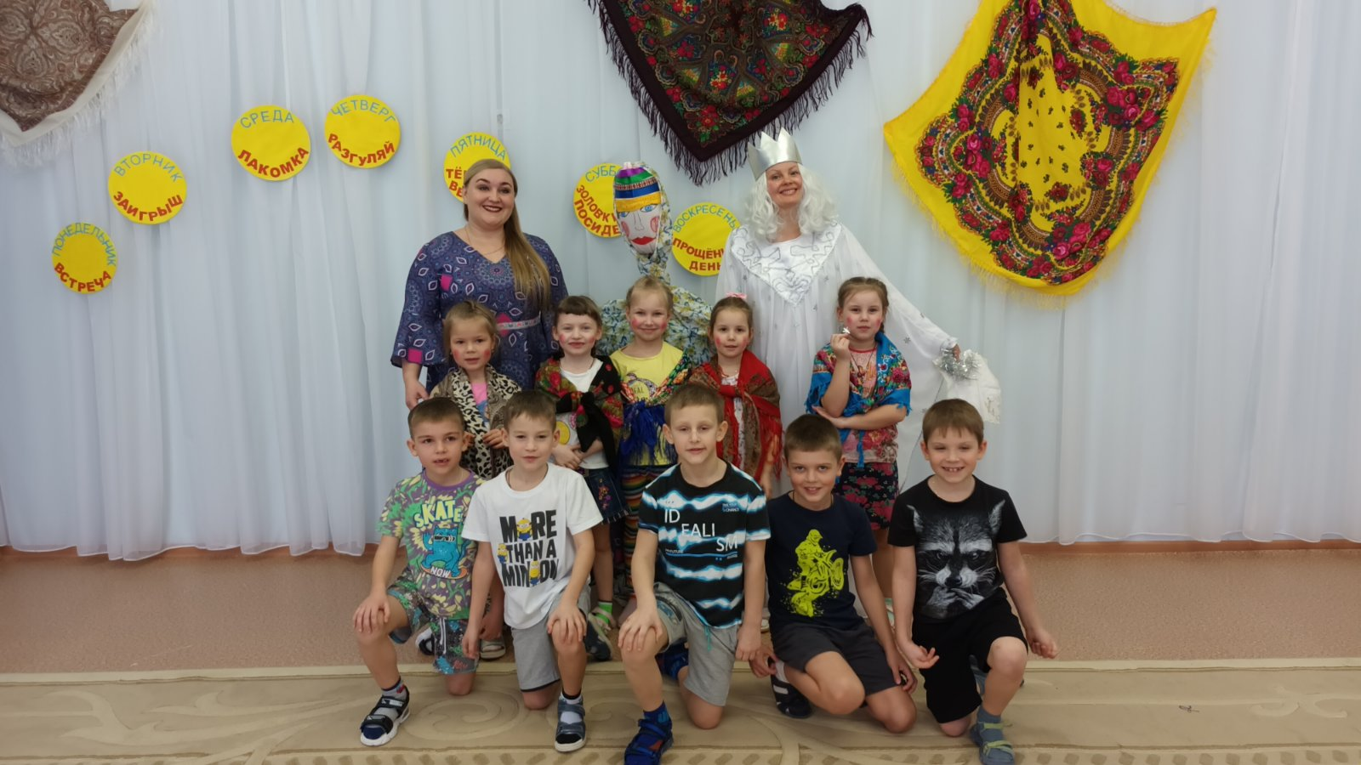
Группа Речецветик

Slide 3
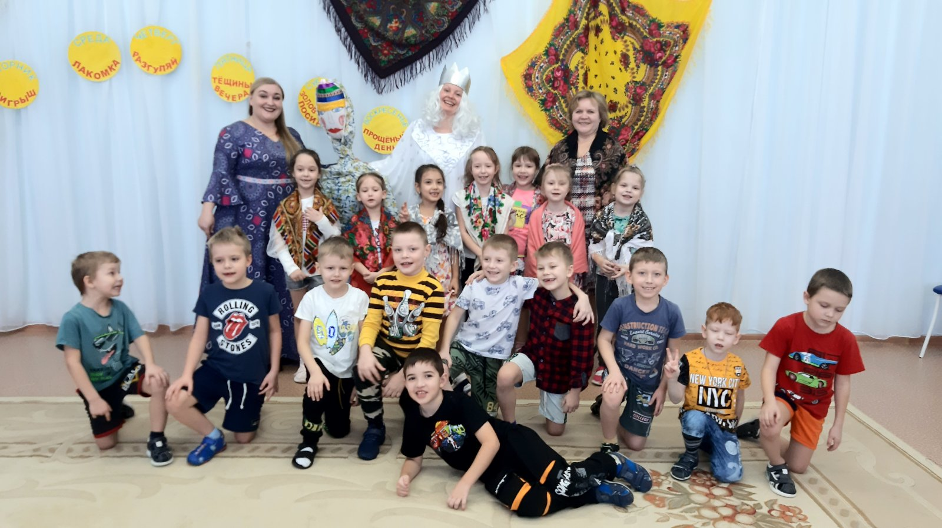
Группа Чудо - остров

Slide 4
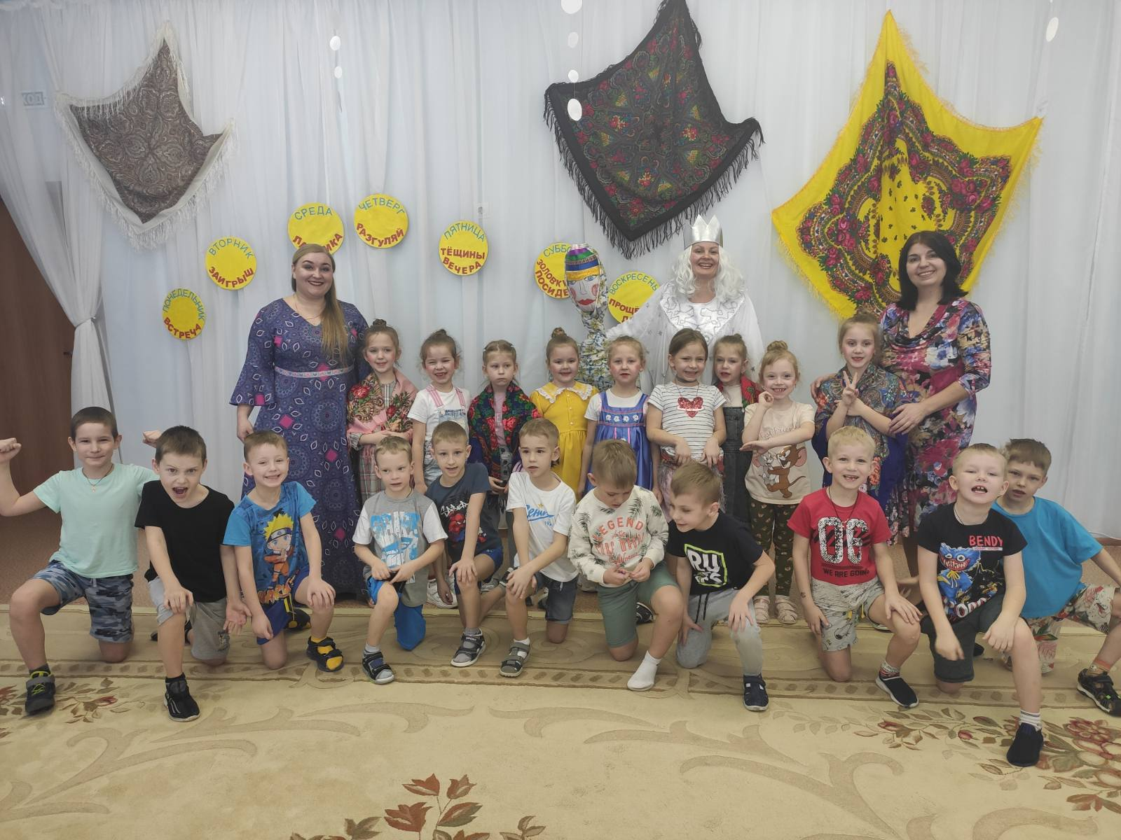
Группа Дельфинчик

Slide 5
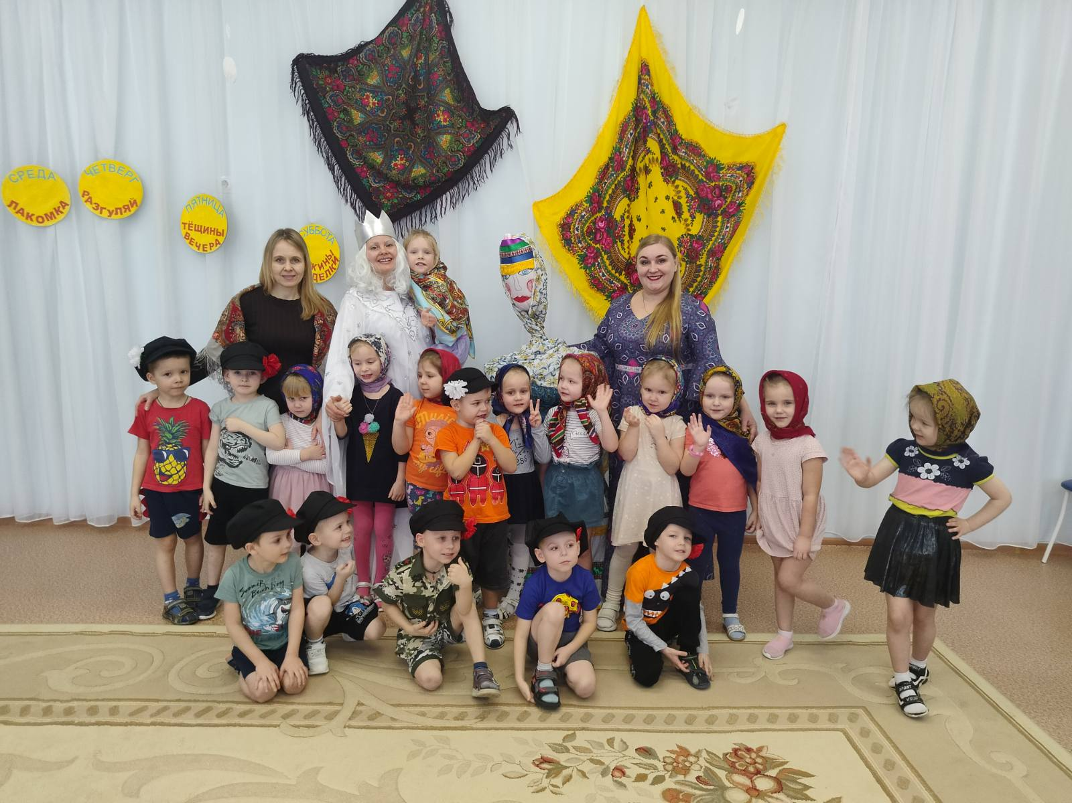
Группа Логовичок

Slide 6
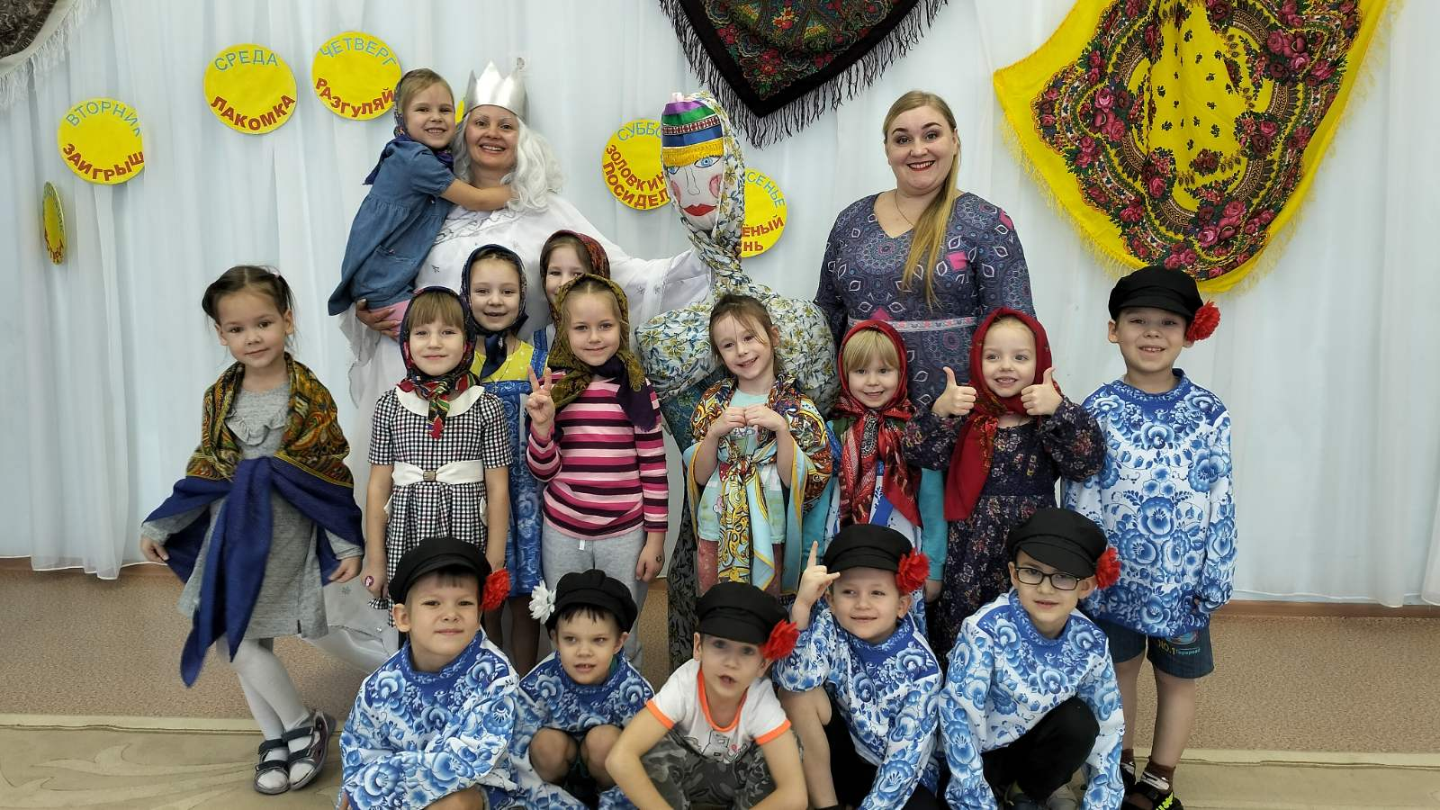
Группа Катерок

Slide 7
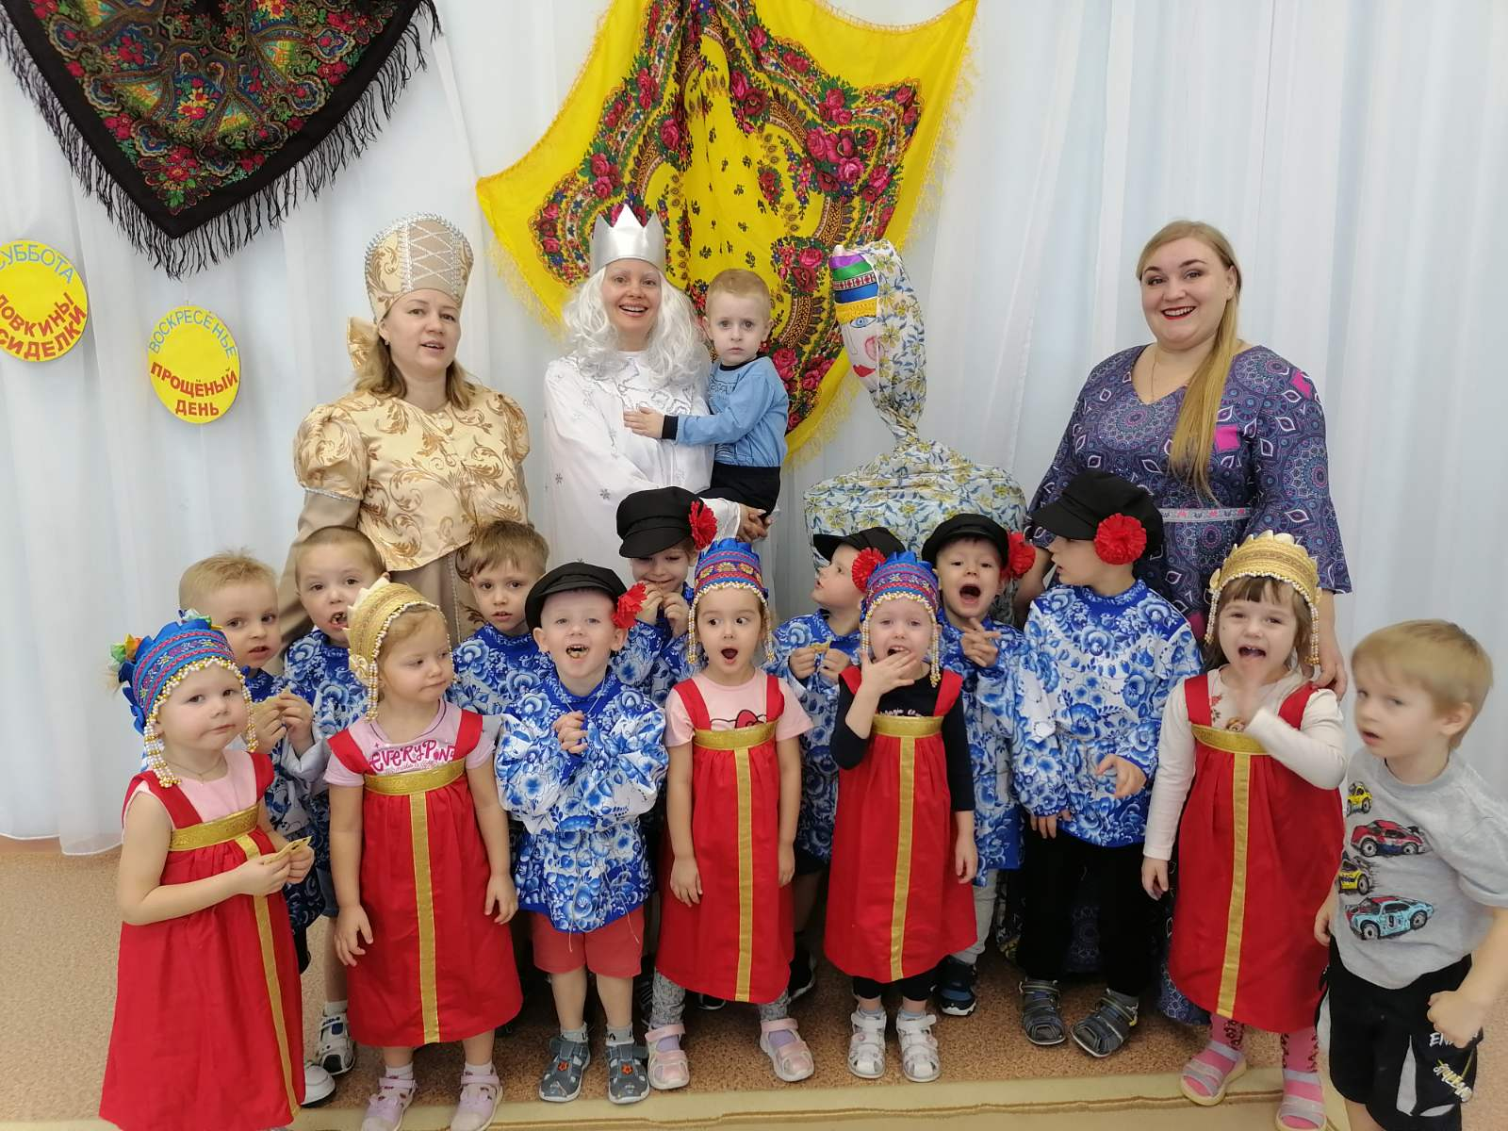
Группа Капитошки

Slide 8
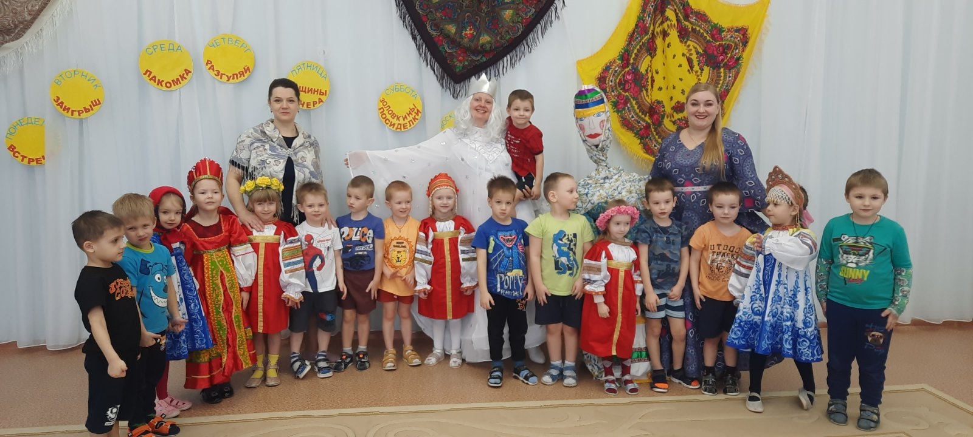
Группа Кораблик

Slide 9
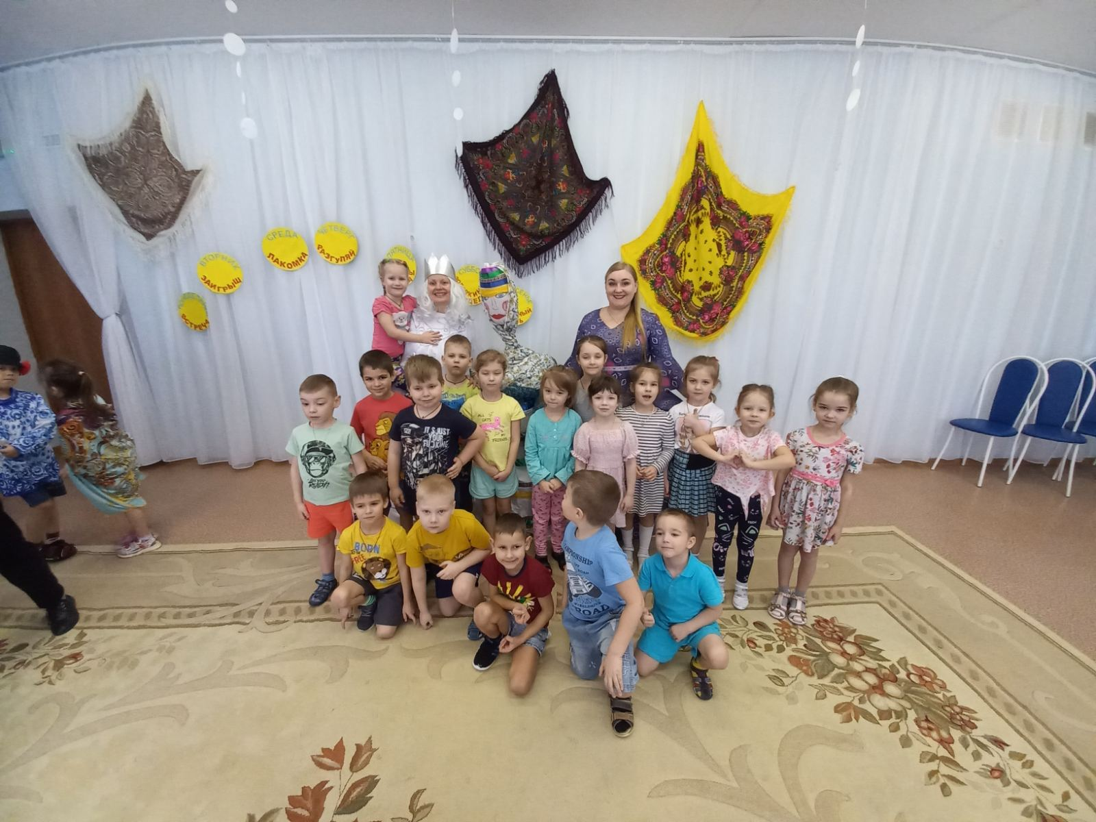
Группа Юнга

Slide 10
С праздником!

